Slide 1
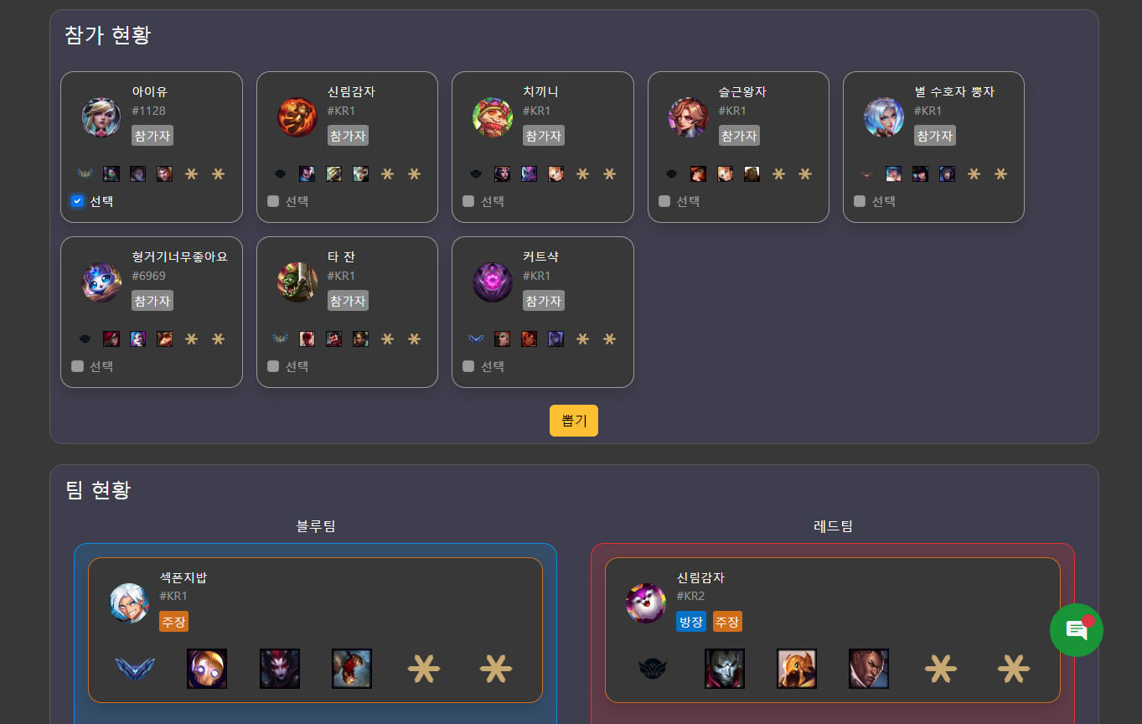
자기 차례 뽑기 인원 수 만큼 선택 후 뽑기 클릭

